Slide 1
Муниципальное бюджетное дошкольное образовательное учреждение детский сад комбинированного вида № 25 «ягодка»
Методическая мозаика для учителей-логопедов и учителей-дефектологов «Профессиональное интернет-сообщество, как инновационная форма взаимодействия педагогов»
Рекомендации к созданию персонального сайта педагога
Учитель-логопед Л.Г. Никошина
г.о.г. Бор, 2018 г.

Slide 2
Актуальность наличия у педагога персонального сайта
Современное образование с введением федеральных государственных образовательных стандартов даёт возможность каждому учителю проанализировать свою профессиональную деятельность и выявить, какие умения необходимо приобрести для успешной и продуктивной работы. Одним из таких умений является компьютерная грамотность педагога. Создавать компьютерные презентации, сопровождающие учебный материал, искать информацию в сети Интернет сегодня умеет практически каждый. Но какой ресурс поможет объединить в единое пространство родителей, детей и педагога, позволит им взаимодействовать на расстоянии, значительно экономя время? Вывод напрашивается сам собой–это сайт,
персональный сайт педагога.

Slide 3
Персональный сайт педагога
это интернет-ресурс, который принадлежит одному конкретному педагогу и который ориентирован на определенную сферу деятельности (специальность).
это не только средство обмена информацией, но и визитная карточка педагогической деятельности; способ обозначить свои достижения, представить наработанный опыт; место для хранения информации.

Slide 4
Функции персонального сайта
Функция 1 | Функция 2
Персональный сайт является альтернативным вариантом портфолио, находящимся в свободном доступе (преимущество для возможности оценки со стороны) | Персональный сайт позволяет совершать обмен дидактическим и любым другим материалом, участвовать в виртуальных гостиных, чатах, форумах и т.д.

Slide 5
Для чего нужен персональный сайт педагогу?
Можно подойти к этому вопросу с нескольких сторон
Педагог с помощью своего персонального сайта может рассказать о себе, пройденных курсах повышения квалификации, полученных дипломах, грамотах и других наградах, показать всем результаты своей педагогической деятельности.
Для родителей. Через свой сайт педагогу будет проще наладить процесс общения с родителями. Например, можно создать специальный раздел для родителей, куда периодически добавлять новости или обращения к родителям. Родители могли бы вам давать обратную связь в комментариях или вам лично, например, на ваш e-mail, и другие средства связи.
Для воспитанников. Размещая на сайте интересные, познавательные материалы по какому-либо направлению можно вызывать у детей дополнительный интерес к нему. С помощью родителей, дети могут познакомиться с литературным произведением, повторить пройденное на занятиях, поиграть в предложенную педагогом игру.
Общение с коллегами. Вы можете приглашать воспользоваться материалами вами созданного персонального сайта педагога своих коллег. Те могли бы комментировать ваши материалы, таким образом давая обратную связь. Быть может, вам подскажут интересную идею, покажут, где можно что-то улучшить. Вы, в свою очередь, также можете давать свою обратную связь на их сайтах.

Slide 6
Для чего нужен персональный сайт педагогу?
Выражение собственного мнения. На своем сайте педагог может публиковать свои статьи, выражающие его взгляды на те или иные вопросы, на воспитательный и образовательный процесс.
Копилка своих наработок. На созданном персональном сайте педагог может делать свою подборку образовательных материалов в самых различных видах. Будь то обычные файлы WORD, EXCEL, PowerPoint с конспектами занятий для скачивания (которыми могли бы воспользоваться как родители ваших воспитанников, так и коллеги) или сделанные лично вами видео или аудио файлы. Конечно, можно размещать и чужие наработки при полученном разрешении их автора.
Общение с коллегами. Вы можете приглашать воспользоваться материалами вами созданного персонального сайта педагога своих коллег. Те могли бы комментировать ваши материалы, таким образом давая обратную связь. Быть может, вам подскажут интересную идею, покажут, где можно что-то улучшить. Вы, в свою очередь, также можете давать свою обратную связь на их сайтах.
Таким образом, через свои сайты педагоги могут делиться своим опытом, развиваться профессионально в кругу своих единомышленников.

Slide 7
Цели персонального сайта
Использование информационно-коммуникационных технологий, как ресурса повышения качества профессиональной деятельности педагога.
Создание условий для интерактивной формы взаимодействия всех участников единого образовательного пространства (педагогов, воспитанников и их родителей).
Систематизирование накопленных в процессе педагогической деятельности электронных образовательных ресурсов.
Обобщение педагогического опыта с использованием системы Интернет.
Открытие дополнительных возможностей общения в режимах online, offline с коллегами, родительской общественностью, воспитанниками.
Представление личности педагога, его достижений и успехов его воспитанников.
Использование электронных образовательных ресурсов сайта в своей профессиональной деятельности.

Slide 8
Требования к персональному сайту
Уникальность
Удобство в работе
Грамотность с точки зрения русского языка
Отсутствие лишней информации и пустых страниц
Правильное оформление главной страницы
Систематическое обновление информации

Slide 9
Рекомендации к оформлению и содержанию сайта
Рекомендации к дизайну сайта:
Оригинальность стиля
Адекватность цветового решения
Разумность скорости загрузки
Размещение ресурса на территории РФ
Единство структуры меню и дизайна на всех страницах сайта
Наличие возможностей использования информации для лиц с ОВЗ

Slide 10
Рекомендации к оформлению и содержанию сайта
Рекомендации к информационной архитектуре сайта:
Понятное меню, удобство навигации
Наличие интерактивных форм общения и обратной связи (форум, чат или блог; гостевая книга, отзывы посетителей; опросы для различных категорий участников образовательных отношений)
Тематическая организованность информации
Наличие новостной ленты
Наличие контактных данных

Slide 11
Рекомендации к оформлению и содержанию сайта
Рекомендации к информационной насыщенности сайта:
Разнообразие содержания
Разнообразие групп пользователей
Методическая грамотность
Новизна и оригинальность информации
Языковая культура

Slide 12
рекомендации к Содержанию и оформлению сайта педагога
Структура сайта должна быть понятной, не содержать логических противоречий, позволять посетителю сайта легко найти всю опубликованную информацию
Не увлекайтесь фотографиями. Они должны быть тщательно отобраны и оптимизированы (в первую очередь по размеру)
Посмотрите на презентации, которые вы публикуете. Если они действительно необходимы, и их нельзя заменить текстовым документом или PDF, то хотя бы уменьшите их вес за счет оптимизации вставляемой в них графики
Придерживайтесь одного стиля! Необходимо помнить, что единая цветовая гамма способствует полному и быстрому восприятию информации
Количество основных используемых цветов не должно быть более трех
Используйте спокойные для восприятия цвета
Большое количество разных шрифтов разного цвета отвлекает от содержания. Размер шрифта должен быть достаточным для комфортного чтения, не более того
Не следует злоупотреблять выделением полужирным и курсивным начертанием (желательно не чаще одного-двух раз на странице)

Slide 13
рекомендации к Содержанию и оформлению сайта педагога
Не следует лишний раз применять такие приемы, как подчеркивание или перечеркивание текста, т.к. подобные текстовые эффекты могут ассоциироваться у пользователей с гипертекстовой ссылкой
Для лучшего восприятия текстовой информации все заголовки на страницах должны быть одинаковыми по размеру шрифта и иметь одинаковый цвет
На каждой странице в верхней части должно быть указано название сайта
Проверяйте грамматику
Не увлекайтесь необычными фонами - они часто затрудняют чтение текста
Следите, чтобы не появлялась горизонтальная полоса прокрутки (т.е. страница с текстом шире разрешения экрана), такой текст трудно читать
Словом, в оформлении сайта применимы те же принципы, что и для презентаций в Power Point.

Slide 14
рекомендации к Содержанию и оформлению сайта педагога
Не рекомендуется использование лишней анимации, которые могут затруднить просмотр сайта. Это может быть неудачное сочетание цвета фона и текста, использование пестрого фона, "Вращающиеся ссылки меню”, "Переливающиеся ссылки”, "Летающий текст. Использование анимации на сайте уместно только в тех случаях, когда она, во-первых, используется для привлечения внимания к чему-либо; во-вторых, имеет образовательные цели. Анимация же «для украшения», размещенная, например, в углу каждой страницы сайта мешает сосредоточиться на чтении и осмыслении текста. Поэтому не стоит использовать анимацию в элементах дизайна сайта.
Отвлекает внимание и портит общее впечатление навязчивая реклама.
Итак, при создании сайта основное внимание следует обращать на его информационное наполнение. Качество предоставляемой информации является решающим фактором, определяющим практическую ценность сайта. Грамотно написанный текст, сопровождаемый хорошими графическими и мультимедийными иллюстрациями – вот признаки качественного сайта.

Slide 15
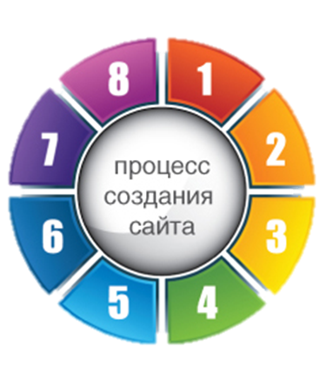
Поддержка
Обновление сайта
Анализ и проектирование сайта.
Раскрутка сайта
Информационное наполнение сайта
Публикация сайта
Выбор конструктора сайта
Тестирование
Креатив. Выбор дизайна сайта

Slide 16
Этапы создания сайта
1. Анализ и проектирование сайта. Анализ аналогичных сайтов с выделением сильных и слабых их сторон. Сайт проектируется исходя из интересов предполагаемой аудитории.
2. Информационное наполнение сайта (контент). Привлекает потенциальных пользователей. Информация должна быть интересна для целевой аудитории и качественно оформлена. Определить название разделов. Необходимо продумать содержание материалов по разделам. Содержание сайта тесно связано с его структурой.
3. Выбор конструктора сайта. Можно воспользоваться бесплатным хостингом с конструктором сайтов, либо разместить сайт в платном хостинге.
4. Креатив. Включает выбор дизайна, графических элементов, обработку графики и все, что с ней связано. Страницы оформляются в едином стиле.

Slide 17
Этапы создания сайта
5. Тестирование. Проверяется удобство навигации, целостность данных, корректность ссылок и орфография:
1) альфа-версия – ошибки проверяют сами разработчики;
2) бета-версия – проверяют другие люди.
6. Публикация. Сайт размещается в Интернете.
7. Раскрутка. Рекламная компания по узнаванию сайта и повышению его посещаемости – регистрация сайта в поисковых системах, обмен ссылками и т. д.
8. Поддержка. Постоянное обновление сайта. (не реже 1 раза в 2 недели).

Slide 18
Рекомендуемые разделы сайта
Анализ многочисленных сайтов педагогов показал, что наилучшим является следующий набор основных разделов сайта:
Главная страница (содержит приветственное слово, размещено название сайта, рисунок, эмблема, девиз и пр.)
Карта сайта (это полный каталог всех разделов сайта, с кратким описанием каждого раздела. Картой удобно пользоваться для быстрого поиска интересующей информации и перехода по ссылкам.)
Визитка (портфолио) (можно разместить фото, информацию о себе: где учился, что окончил, где работаете, категория, достижения, чем увлекаешься и т.д. и т. д.)
Методическая копилка (помещаем материалы, которые хотим выставить, находки из интернета, личные разработки.)
Материалы для родителей (указываются часы приема, выставляются консультации, рекомендации для родителей и пр.)
Фотогалерея (содержит коллекцию фотографий с заголовками, это могут быть фотографии кабинета, воспитанников, каких-то интересных событий, мероприятий)
Новости (в этом разделе выкладывают новости и объявления, требует постоянного обновления.)
Гостевая книга (необходима для организации обратной связи с пользователями Интернет-ресурса. Важно отметить, что владелец сайта должен быстро реагировать на каждое сообщение пользователей.)

Slide 19
Обзор бесплатных сервисов для создания сайтов
Wix.com (http://www.wix.com/my-account/sites/)
Jimdo (http://ru.jimdo.com/)
А2Б2 (http://a2b2.ru/)
A5.ru (https://www.a5.ru/ )
uCoz (https://www.ucoz.ru/)
uKit (https://ukit.com/ru)
UMI.ru (http://umi.ru)
Nethouse (http://nethouse.ru/)
NETFOLIO (http://cp.netfolio.ru)-конструктор профессионального портфолио педагога (200 рублей годовое обслуживание)

Slide 20
Заключение
Таким образом, персональный сайт позволяет сделать шаг на пути к созданию «открытой» модели образования, способствует повышению качества образовательного процесса. Персональный сайт оказывает огромную роль на самосовершенствование педагога как личности. В настоящее время очень популярна концепция компетентностного подхода в образовании. Это обусловлено глобальной информатизацией общества и тем, что большое значение приобретает явление массовой коммуникации. Возможности использования персональных сайтов еще не достаточно изучены. Хотя уже сегодня, без сомнения, можно отметить, что работа с персональными сайтами способствует повышению качества образовательного процесса: педагоги получают возможность профессионального общения в широкой аудитории пользователей сети Интернет, повышается их социальный статус.
Сайты становятся прообразом электронного Портфолио педагога, визитной карточкой педагога и его педагогической деятельности.

Slide 21
Использованные Источники
1. Создание персонального сайта учителя. Е. О. Мархасева http://nsportal.ru/shkola/raznoe/library/2013/01/20/sozdanie-personalnogo-sayta-uchitelya
2. Создание персонального сайта учителя http://sitepapa.ru/sozdanie-personalnogo-sajta-uchitelya.html
3. Лучшие решения для создания персонального сайта педагога. Электронный журнал «Образцовая школа». http://obrazshkola.ru/?page_id=637
4. Сапожкова Ю.А. Создание и развитие персонального сайта учителя. Методические рекомендации, Вологда, 2012г. http://viro.edu.ru/attachments/article/3861/Pers_sajt.pdf
5. Требования к школьным сайтам http://school-001.ucoz.ru/publ/trebovanija_k_shkolnym_sajtam/1-1-0-1
6. Рекомендации по созданию сайта. CMS.S3 Сервис управления сайтом. http://cms-megagroup.ru/rekom
7. Назаренко С. В. Мастер-класс на тему: «Персональный сайт в работе учителя»
8. Т. С. Масылюк Методические рекомендации «Создание персонального сайта педагога», Добрянка, 2015г.

Slide 22
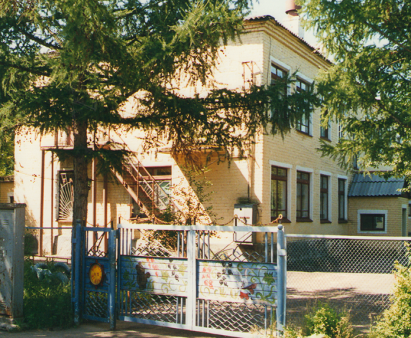
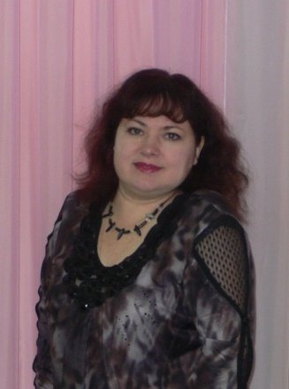
Успехов в творчестве!
«Без стремления к новому нет жизни, нет развития, нет прогресса» В. Г. Белинский
Контактная информация
МБДОУ детский сад № 25 «Ягодка»
606440, Нижегородская обл., г. Бор, ул. М. Горького, д. 70А Email: yayagodka25@yandex.ru тел: +7 (83159)6-78-55
Учитель-логопед
Никошина Лариса Геннадьевна E-mail: seagull0906@mail.ru
Сайт: https://seagull0906.wixsite.com/mysite

